Slide 1
实验14 IIR数字滤波器的直接设计

Slide 2
一、实验目的
(1)学习MATLAB直接设计IIR模拟滤波器和数字滤波器的方法。
(2)了解MATLAB有关直接设计IIR模拟和数字滤波器的子函数，明确设计模拟滤波器和数字滤波器的区别。
(3)初步了解采样频率的选择与数字滤波器实现的关系。

Slide 3
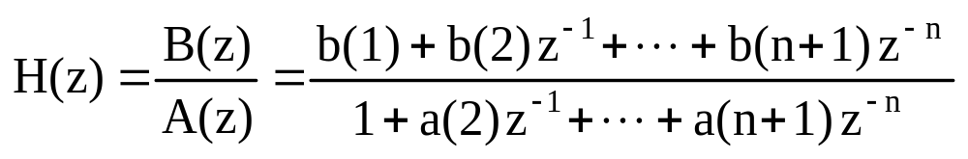
二、实验涉及的MATLAB子函数
1.butter
功能：巴特沃斯(Butterworth)模拟或数字滤波器设计。
调用格式：
［b，a］＝butter(n，wn)；设计截止频率为wn的n阶巴特沃斯数字滤波器，即
(14-1)

Slide 4
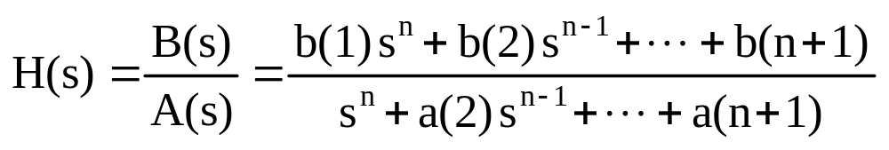
其中，wn = 截止频率*2/采样频率。wn∈［0，1］，1对应0.5Fs(取样频率)。wn＝［w1，w2］时，产生数字带通滤波器。
［b，a］＝butter(n，wn，′ftype′)；可设计高通和带阻数字滤波器。ftype＝high时，设计高通滤波器；ftype＝stop时，设计带阻滤波器，此时wn＝［w1，w2］。
［b，a］＝butter(n，wn，′s′)；设计截止频率为wn的n阶巴特沃斯模拟低通或带通滤波器，其中wn＞0。即

Slide 5
［b，a］＝butter(n，wn，′ftype′，′s′)；设计截止频率为wn的n阶巴特沃斯模拟高通或带阻滤波器。
［z，p，k］＝butter(n，wn)和［z，p，k］＝butter(n，wn，′ftype′)可得到巴特沃斯滤波器的零极点增益表示。
［A，B，C］＝butter(n，wn)和［A，B，C］＝butter(n，wn，′ftype′)可得到巴特沃斯滤波器的状态空间表示。

Slide 6
2.cheby1
功能：切比雪夫Ⅰ型滤波器设计(通带等波纹)。
调用格式：
［b，a］＝cheby1(n，Rp，Wn)；设计截止频率为wn的n阶切比雪夫Ⅰ型数字低通和带通滤波器。
［b，a］＝cheby1(n，Rp，Wn，′ftype′)；设计截止频率为wn的n阶切比雪夫Ⅰ型数字高通和带阻滤波器。
［b，a］＝cheby1(n，Rp，Wn，′s′)；设计切比雪夫Ⅰ型模拟低通和带通滤波器。

Slide 7
［b，a］＝cheby1(n，Rp，Wn，′ftype′，′s′)；设计模拟高通和带阻滤波器。
［z，p，k］＝cheby1(...)；可得到切比雪夫Ⅰ型滤波器的零极点增益表示。
［A，B，C，D］＝cheby1(...)；可得到切比雪夫Ⅰ型滤波器的状态空间表示。
说明：切比雪夫Ⅰ型滤波器其通带内为等波纹，阻带内为单调。切比雪夫Ⅰ型滤波器的下降斜率比Ⅱ型大，但其代价是在通带内的波纹较大。

Slide 8
与butter函数类似，cheby1函数可设计数字域和模拟域的切比雪夫Ⅰ型滤波器，其通带内的波纹由Rp(分贝)确定。其它各公式的使用方法与butter函数相同，可参考相应公式。

Slide 9
3.cheby2
功能：切比雪夫Ⅱ型滤波器设计(阻带等波纹)。
调用格式：
［b，a］＝cheby2(n，As，Wn)；设计截止频率为wn的n阶切比雪夫Ⅱ型数字低通和带通滤波器。
［b，a］＝cheby2(n，As，Wn，′ftype′)；设计截止频率为wn的n阶切比雪夫Ⅱ型数字高通和带阻滤波器。
［b，a］＝cheby2(n，As，Wn，′s′)；设计切比雪夫Ⅱ型模拟低通和带通滤波器。
［b，a］＝cheby2(n，As，Wn，′ftype′，′s′)；设计模拟高通和带阻滤波器。

Slide 10
［z，p，k］＝cheby2(...)；可得到切比雪夫Ⅱ型滤波器的零极点增益表示。
［A，B，C，D］＝cheby2(...)；可得到切比雪夫Ⅱ型滤波器的状态空间表示。
说明：cheby2函数其通带内为单调，阻带内为等波纹，因此，由As确定阻带内的波纹。其它各公式的使用方法与butter函数相同，可参考相应公式。

Slide 11
4.ellip
功能：椭圆滤波器设计。
调用格式：
［b，a］＝ellip(n，Rp，As，Wn)；设计截止频率为wn的n阶椭圆数字低通和带通滤波器。
［b，a］＝ellip(n，Rp，As，Wn，′ftype′)；设计截止频率为wn的n阶椭圆数字高通和带阻滤波器。
［b，a］＝ellip(n，Rp，As，Wn，′s′)；设计椭圆模拟低通和带通滤波器。
［b，a］＝ellip(n，Rp，As，Wn，′ftype′，′s′)；设计模拟高通和带阻滤波器。

Slide 12
［z，p，k］＝ellip(...)；可得到椭圆滤波器的零极点增益表示。
［A，B，C，D］＝ellip(...)；可得到椭圆滤波器的状态空间表示。
Ellip函数可得到下降斜度更大的滤波器，但在通带和阻带内均为等波动的。椭圆滤波器能以最低的阶数实现指定的性能。

Slide 13
三、实验原理
1.用直接法设计模拟和数字滤波器
在前面讨论IIR数字滤波器设计的实验中，我们采用先设计模拟低通原型滤波器，再变换成实际模拟滤波器的方法，如图22-1所示的方法1。这个过程一般要使用以下几条程序：
[z0,p0,k0]=buttap(n); %归一化原型设计 ba=k0*real(poly(z0));%求原型滤波器系数b aa=real(poly(p0));%求原型滤波器系数a
[ba1,aa1]=lp2lp(ba,aa,Omgc);%变换为模拟低通滤波器系数b，a

Slide 14
本实验介绍的设计模拟滤波器的方法——直接法，则采用图14-1所示的方法2。只需用一条程序就可替代上面4行程序，即
［ba₁，aa₁］＝butter(n，wc，′s′)；
这条程序执行后，将生成一组实际的模拟滤波器系数。这条程序中的′s′是不能缺少的，如果不加′s′，则设计的结果是数字滤波器，如
［bd，ad］＝butter(n，wn)；
这条程序执行后，整个设计已经进行到图14-1所示的最后一步。
下面分别介绍各类实际模拟滤波器和数字滤波器的设计。

Slide 15
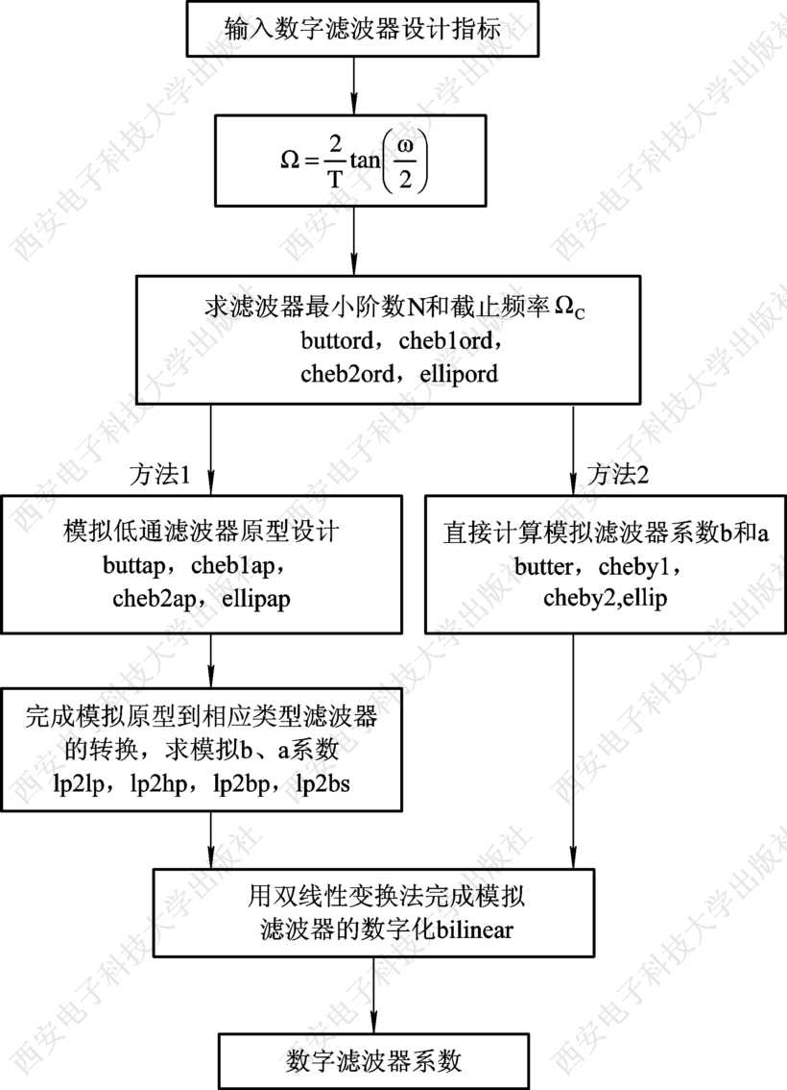
图14-1 IIR数字滤波器的设计步骤

Slide 16
2.IIR数字滤波器设计方法的比较
例14-1 设计一个巴特沃斯数字低通滤波器，要求通带f_{p}＝150 Hz，R_{p}＝3 dB；阻带f_{s}＝250 Hz，A_{s}＝20 dB，滤波器采样频率F_{s}＝800 Hz。
解 用图14-1所示的方法1、方法2及数字滤波器直接法求解，程序如下：
%数字滤波器指标 fp=150;fs=250;Fs=800;T=1/Fs; wp=fp/Fs*2*pi; %数字滤波器的通带截止频率 ws=fs/Fs*2*pi;%数字滤波器的阻带截止频率

Slide 17
Rp=3;As=20;%输入滤波器的通阻带衰减指标
%转换为模拟滤波器指标
Omgp=(2/T)*tan(wp/2);
Omgs=(2/T)*tan(ws/2);
[n,Omgc]=buttord(Omgp,Omgs,Rp,As,‘s’) %计算阶数n和截止频率
%方法1：模拟原型滤波器计算
[z0,p0,k0]=buttap(n);%归一化巴特沃斯原型设计 ba=k0*real(poly(z0));%求原型滤波器系数b

Slide 18
aa=real(poly(p0));%求原型滤波器系数a
[ba1,aa1]=lp2lp(ba,aa,Omgc);%变换为模拟低通滤波器
[bd1,ad1]=bilinear(ba1,aa1,Fs)%双线性变换
[H1,w1]=freqz(bd1,ad1); dbH1=20*log10(abs(H1)/max(abs(H1))); %化为分贝值
%方法2：直接求模拟滤波器系数
[ba2,aa2]=butter(n,Omgc,'s');
%用双线性变换法计算数字滤波器系数
[bd2,ad2]=bilinear(ba2,aa2,Fs) %双线性变换
[H2,w2]=freqz(bd2,ad2); dbH2=20*log10(abs(H2)/max(abs(H2))); %化为分贝值

Slide 19
%方法3：直接求数字滤波器系数
[n3,wc3]=buttord(wp/pi,ws/pi,Rp,As);
[bd3,ad3]=butter(n3,wc3)
[H3,w3]=freqz(bd3,ad3); dbH3=20*log10(abs(H3)/max(abs(H3))); %化为分贝值 subplot(3,2,1),plot(w1/2/pi*Fs,dbH1,'k');

Slide 20
title('方法1幅度响应( dB)');axis([0,Fs/2,-40,5]); ylabel('dB'); set(gca,'XTickMode','manual','XTick',[0,fp,fs,Fs/2]); set(gca,'YTickMode','manual','YTick',[-50,-20,-3,0]);grid subplot(3,2,2),plot(w1/2/pi*Fs,angle(H1)/pi*180,'k'); title('相位响应');axis([0,Fs/2,-180,180]); ylabel('\phi'); set(gca,'XTickMode','manual','XTick',[0,fp,fs,Fs/2]); set(gca,'YTickMode','manual','YTick',[-180,0,180]);grid
作图部分只给出了方法1的程序，其余两种方法的作图程序基本与方法1相同。

Slide 21
程序运行结果如下： n＝ 3
Omgc＝1.1133e＋003 bd1＝0.0911 0.2734 0.2734 0.0911 ad1＝1.0000 －0.6526 0.4465 －0.0649 bd2＝0.0911 0.2734 0.2734 0.0911 ad2＝1.0000 －0.6526 0.4465 －0.0649 bd3＝0.0911 0.2734 0.2734 0.0911 ad3＝1.0000 －0.6526 0.4465 －0.0649
频率响应特性曲线如图14-2所示。

Slide 22
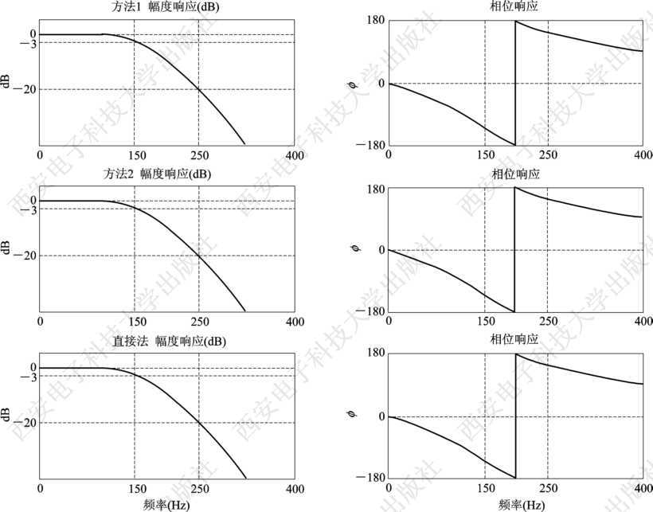
图14-2 三种方法设计的IIR数字滤波器的频率响应

Slide 23
由上述三种方法设计数字滤波器的结果看，三组数据和图形完全相同；从程序结构上看，直接法比其它两种方法简单得多。
另外，由于大规模集成电路和计算机技术的迅速发展，模拟滤波器的设计只是为了最终设计数字滤波器进行的前期准备，因此，下面的讨论以数字滤波器的设计为主，不再讨论模拟滤波器的设计。

Slide 24
3.用MATLAB直接法设计IIR数字滤波器
例14-2 采用MATLAB直接法设计一个巴特沃斯数字高通滤波器，要求：ω_{p}＝0.25π，R_{p}＝1 dB；ω_{s}＝0.4π，A_{s}＝20 dB，滤波器采样频率F_{s}＝200Hz。要求描绘其幅频特性和相频特性曲线，列写系统传递函数表达式。
解 程序如下： ws=0.25; %数字滤波器的阻带截止频率 wp=0.4; %数字滤波器的通带截止频率
Rp=1;As=20;%输入滤波器的通阻带衰减指标
Fs=200;

Slide 25
[n, wc] = buttord(wp, ws, Rp, As)%计算阶数n和截止频率
[b, a] = butter(n, wc , ′high′) %直接求数字高通滤波器系数 freqz(b, a); %求数字系统的频率特性
程序执行结果如图14-3(a)所示。从图中可见，横轴是归一化的频率坐标，其单位是π，长度对应采样频率的一半。如果要显示实际的频率数值，则应输入下一条程序： freqz(b, a, 512, Fs);%求数字系统的频率特性

Slide 26
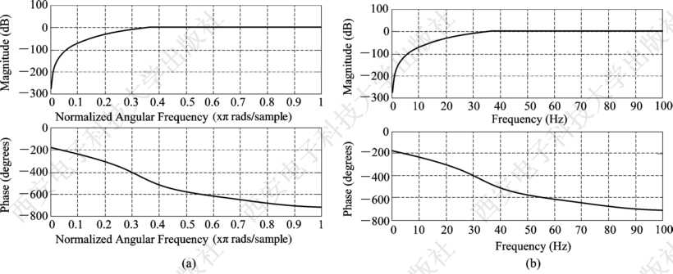
此时执行的结果如图14-3(b)所示。从图中可见，横轴是实际的频率坐标，其单位为Hz，长度对应采样频率的一半。两个图形是完全一致的，差别仅在于频率轴的标注。
图14-3 用直接法设计的巴特沃斯数字高通滤波器特性

Slide 27
程序执行结果如下： n＝ 6 wc＝0.3475 b＝0.1049 －0.6291 1.5728 －2.0971 1.5728 －0.6291 0.1049 a＝1.0000 －1.8123 2.0099 －1.2627 0.5030 －0.1116 0.0110
该系统的传递函数应为

Slide 28
例14-3 采用MATLAB直接法设计一个切比雪夫Ⅰ型数字带通滤波器，要求：ω_{p1}＝0.25π，ω_{p2}＝0.75π，R_{p}＝1 dB；ω_{s1}＝0.85π，ω_{s1}＝0.15π，A_{s}＝20 dB。请描绘滤波器归一化的绝对和相对幅频特性、相频特性、零极点分布图，列出系统传递函数式。
解 程序如下： ws1=0.15;ws2=0.85; %数字滤波器的阻带截止频率 ws=[ws1,ws2];

Slide 29
wp1=0.25;wp2=0.75;%数字滤波器的通带截止频率 wp=[wp1,wp2];
Rp=1;As=20;%输入滤波器的通阻带衰减指标
[n,wc]=cheb1ord(wp,ws,Rp,As)%计算阶数n和截止频率
[b,a]=cheby1(n,Rp,wc)%直接求数字带通滤波器系数
[H,w]=freqz(b,a);%求数字系统的频率特性 dbH=20*log10((abs(H)+eps)/max(abs(H))); %化为分贝值 subplot(2,2,1),plot(w/pi,abs(H)); subplot(2,2,2),plot(w/pi,angle(H)); subplot(2,2,3),plot(w/pi,dbH); subplot(2,2,4),zplane(b,a);

Slide 30
程序执行结果为 n＝ 3 wc＝0.2500 0.7500 b＝0.1321 0 －0.3964 0 0 －0.1321 a＝1.0000 －0.0000 0.34320.0000 0.6044
－0.0000 0.2041
特性曲线如图14-4所示。

Slide 31
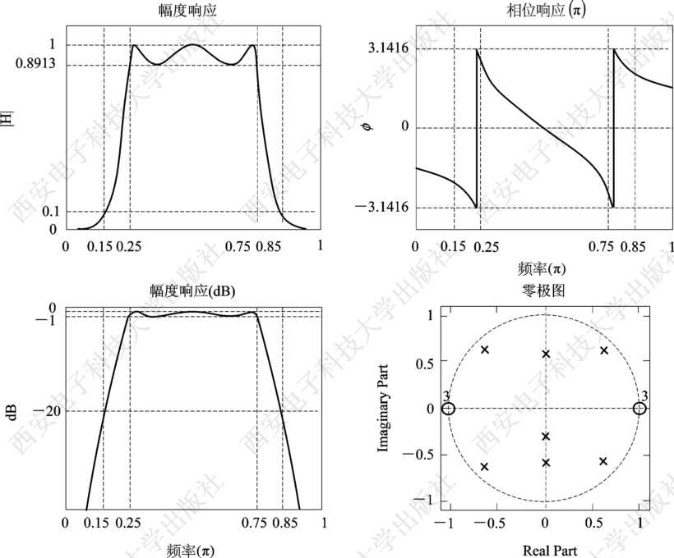
图14-4 用直接法设计的切比雪夫Ⅰ型数字带通滤波器特性

Slide 32
由图14-4可以看出，这是一个归一化的频率响应曲线，基本满足通阻带设计指标。该系统是一个6阶的切比雪夫Ⅰ型数字带通滤波器，其传递函数为：

Slide 33
例14-4 采用MATLAB直接法设计一个切比雪夫Ⅱ型数字带阻滤波器，要求：f_{p1}＝1.5 kHz，f_{p2}＝8.5 kHz，R_{p}＝1 dB；f_{s1}＝2.5 kHz，f_{s2}＝7.5 kHz，A_{s}＝20 dB，滤波器采样频率F_{s}＝20 kHz。请描绘滤波器的绝对和相对幅频特性、相频特性、零极点分布图，列出系统传递函数。
解 该例题给出的条件是实际频率，在编程时，首先要将其化为数字频率，再把其求出的结果化为实际频率进行标注。
Fs＝20； ws1＝2.5/(Fs/2)；ws2＝7.5/(Fs/2)； %数字滤波器的阻带截止频率

Slide 34
ws＝［ws1，ws2］； wp1＝1.5/(Fs/2)；wp2＝8.5/(Fs/2)；%数字滤波器的通带截止频率 wp＝［wp1，wp2］；
Rp＝1；As＝20；%输入滤波器的通阻带衰减指标
［n，wc］＝cheb₂ord(wp，ws，Rp，As)%计算阶数n和截止频率
［b，a］＝cheby2(n，As，wc，′stop′)%直接求数字带通滤波器系数

Slide 35
［H，w］＝freqz(b，a，512，Fs)；%求数字系统的频率特性
作图部分的程序省略，程序执行结果为 n＝ 3 wc＝0.2401 0.7599 b＝0.1770 －0.0000 0.2059 －0.0000 0.2059 －0.0000 0.1770 a＝1.0000 －0.0000 －0.7134 0.0000 0.5301 －0.0000 －0.0509
特性曲线如图14-5所示。

Slide 36
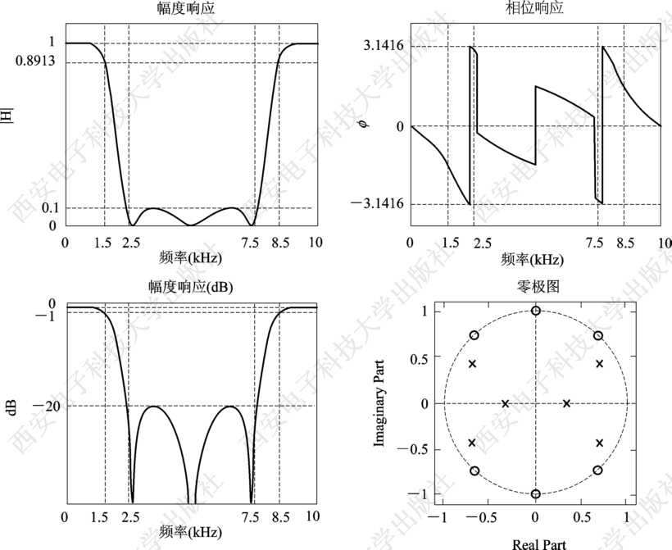
图14-5 用直接法设计的切比雪夫Ⅱ型数字带阻滤波器特性

Slide 37
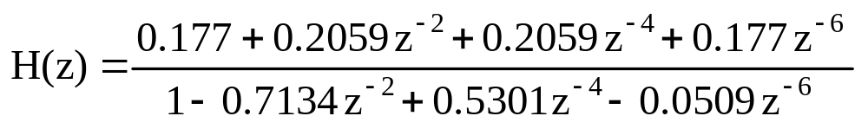
由图14-5可以看出，这是一个实际的频率响应曲线，横轴上使用实际频率值，以 kHz为单位，频率响应基本满足通阻带设计指标。该系统是一个6阶的切比雪夫Ⅱ型数字带阻滤波器，其传递函数为

Slide 38
4.采样频率对数字滤波器传递函数系数的影响
在前面的IIR数字滤波器设计中，从设计指标到频率响应曲线、零极点分布图都满足要求，是否实际的系统就一定能实现呢？回答是否定的。原因在于：MATLAB与DSP硬件系统在运算精度、动态范围上是不同的。MATLAB计算的精度往往高于硬件系统能够达到的精度。在DSP上使用C或汇编语言进行运算，一般采用单精度的浮点数或定点数。另外，A/D、D/A转换使用的芯片，其位数通常也比较低。这些都将造成一定的误差。

Slide 39
例如，DSP采用定点运算，首先需要对IIR数字滤波器设计的一组传递函数系数进行归一化处理，然后再转换为一组定点数，即化为一组－32768～32767之间的整数。下面我们来观察不同采样频率对经处理后的数字滤波器系数的影响。

Slide 40
例14-5 按与例14-1相同的指标，设计一个巴特沃斯数字低通滤波器，要求通带f_{p}＝150 Hz，R_{p}＝3 dB；阻带f_{s}＝250 Hz，A_{s}＝20 dB。改变滤波器采样频率F_{s}，观察不同采样频率对经处理后的数字滤波器系数的影响。
解 编写下列程序：
%采样频率对数字滤波器传递函数系数的影响
Fs＝600； %输入数字滤波器采样频率 fp＝150；wp＝fp/Fs*2；%输入数字滤波器设计指标 fs＝250；ws＝fs/Fs*2；

Slide 41
Rp＝1；As＝20；%输入滤波器的通阻带衰减指标
［n，wc］＝buttord(wp，ws，Rp，As)；%计算阶数n 和截止频率
［b，a］＝butter(n，wc)%直接求数字低通滤波器系数
%进行归一化，转换成－32768到32767之间的整数 c＝max(abs(b))；d＝max(abs(a))； maxba＝max(c，d)；%寻找系数中最大的数 bd＝round(b/maxba*32767)%进行系数处理 ad＝round(a/maxba*32767) zplane(b，a)；

Slide 42
根据提示，在MATLAB命令窗输入采样频率Fs的数据，将显示如下结果：
Fs＝ 600 b＝0.3324 0.9972 0.9972 0.3324 a＝1.0000 0.9687 0.5842 0.1064 bd＝10892 32676 32676 10892 ad＝32767 31741 19141 3488

Slide 43
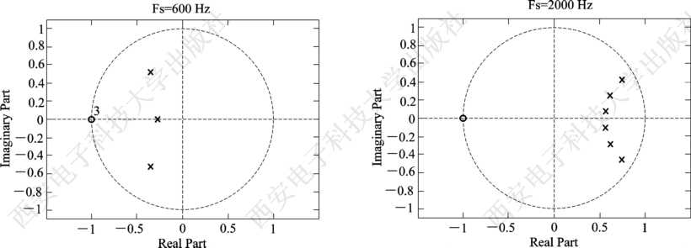
此时，由图14-6(a)所示的零极点分布图上可以看见，这是一个稳定的系统。当F_{s}＝600 Hz时，既满足F_{s}≥2f_{s}，又不是远大于2f_{s}时设计出的数字滤波器系数在数量级上比较一致，且没有出现大于1的系数，不会由于进行定点数的处理而损失某些数据。
图14-6 输入不同采样频率时得到的零极点分布图

Slide 44
将Fs加大到2000Hz，观察下列数据：
Fs＝2000 b＝0.0002 0.0010 0.0026 0.0034 0.0026 0.0010 0.0002 a＝1.0000 －3.8778 6.5266 －6.0382 3.2201 －0.9349 0.1151
出现系数除a0外大于1的情况。由于a0必须为1，对应定点处理后为32767，因此其它大于1的数将区别正、负系数，分别进行归一化处理。得到： bd＝ 6 34 85 113 85 34 6 ad＝32767 －32768 －32768 －32768 －32768 －30632 3771

Slide 45
此时，由图14-6(b)所示的零极点分布图上可以看见，这是一个稳定的系统。但由于原大于1的系数被归一，损失了部分信息，因此再把这些数据输入DSP等硬件系统进行处理时，这个数字滤波器就会出现很大误差，甚至不能实现。
图14-6 输入不同采样频率时得到的零极点分布图

Slide 46
四、实验任务
(1)阅读并输入实验原理中介绍的例题程序，观察输出的数据和图形，结合基本原理理解每一条语句的含义。
(2)用MATLAB直接法设计切比雪夫Ⅱ型数字低通滤波器，要求：通带ω_{p}＝0.2π，R_{p}＝1 dB；阻带ω_{s}＝0.3π，A_{s}＝20 dB。请描绘滤波器归一化的绝对和相对幅频特性、相频特性、零极点分布图，列出系统传递函数式。

Slide 47
(2)用MATLAB直接法设计椭圆型数字高通滤波器，要求：通带ω_{p}＝0.3π，R_{p}＝1 dB；阻带ω_{s}＝0.2π，A_{s}＝20 dB。请描绘滤波器的绝对和相对幅频特性、相频特性、零极点分布图，列出系统传递函数式。
(4)用MATLAB直接法设计巴特沃斯型数字带通滤波器，要求：f_{p1}＝3.5 kHz，f_{p2}＝6.5 kHz，R_{p}＝3 dB；f_{s1}＝2.5 kHz，f_{s2}＝7.5 kHz，A_{s}＝15 dB，滤波器采样频率F_{s}＝20 kHz。请描绘滤波器绝对和相对幅频特性、相频特性、零极点分布图，列出系统传递函数式。

Slide 48
(5)用MATLAB直接法设计切比雪夫Ⅰ型数字带阻滤波器，要求：f_{p1}＝1 kHz，f_{p2}＝4.5 kHz，R_{p}＝1 dB；f_{s1}＝2 kHz，f_{s2}＝3.5 kHz，A_{s}＝20 dB，滤波器采样频率F_{s}＝10 kHz。
请描绘滤波器绝对和相对幅频特性、相频特性、零极点分布图，列出系统传递函数式。

Slide 49
五、实验预习
(1)认真阅读实验原理，明确本次实验任务，读懂例题程序，了解实验方法。
(2)根据实验任务预先编写实验程序。
(3)预习思考题：使用MATLAB直接法设计数字滤波器有哪些基本步骤？

Slide 50
六、实验报告
(1)列写调试通过的实验程序，打印或描绘实验程序产生的曲线图形。
(2)思考题：
①回答实验预习思考题。
②使用buttord和butter子函数在设计模拟滤波器与数字滤波器时有何不同？数字滤波器的wp、ws和wn的数据在什么范围？如何取值？

